Slide 1

Asignación de Memoria Dinámica
Concepto
Características
Utilización
Gestión
Profesores JTP
Miguel Silva
Jonathan Pécora
Profesores
Ing. Israel Pavelek
Ing. Behringer Alejandro

Slide 2
Asignación de Memoria Dinámica
Variables Locales
Variables Locales de la función main
Variables Locales
Constantes
Mapa de Memoria de un programa
Memoria dinámica
Profesores JTP
Miguel Silva
Jonathan Pécora
Profesores
Ing. Israel Pavelek
Ing. Behringer Alejandro

Slide 3
Asignación de Memoria Dinámica
Tiempo de compilación, tamaño fijo y conocido
Variables Locales de la función main
Variables Locales
tienen
Alcance
Ciclo de Vida
Variables Locales
Mapa de Memoria de un programa
Son visibles
Tiempo de Ejecución
Constantes
Memoria dinámica
Profesores JTP
Miguel Silva
Jonathan Pécora
Profesores
Ing. Israel Pavelek
Ing. Behringer Alejandro

Slide 4
Asignación de Memoria Dinámica
Memoria dinámica
Mapa de Memoria de un programa
La memoria dinámica es un concepto importante en programación que se refiere a la asignación y gestión de memoria en tiempo de ejecución
HEAP
Profesores JTP
Miguel Silva
Jonathan Pécora
Profesores
Ing. Israel Pavelek
Ing. Behringer Alejandro

Slide 5
Asignación de Memoria Dinámica
Memoria dinámica
Mapa de Memoria de un programa
Las funciónes que maneja esto se llama
Malloc( Memory Allocation)
realloc (Reallocate Memory)
calloc (Contiguous Allocation)
Free()
Profesores JTP
Miguel Silva
Jonathan Pécora
Profesores
Ing. Israel Pavelek
Ing. Behringer Alejandro

Slide 6
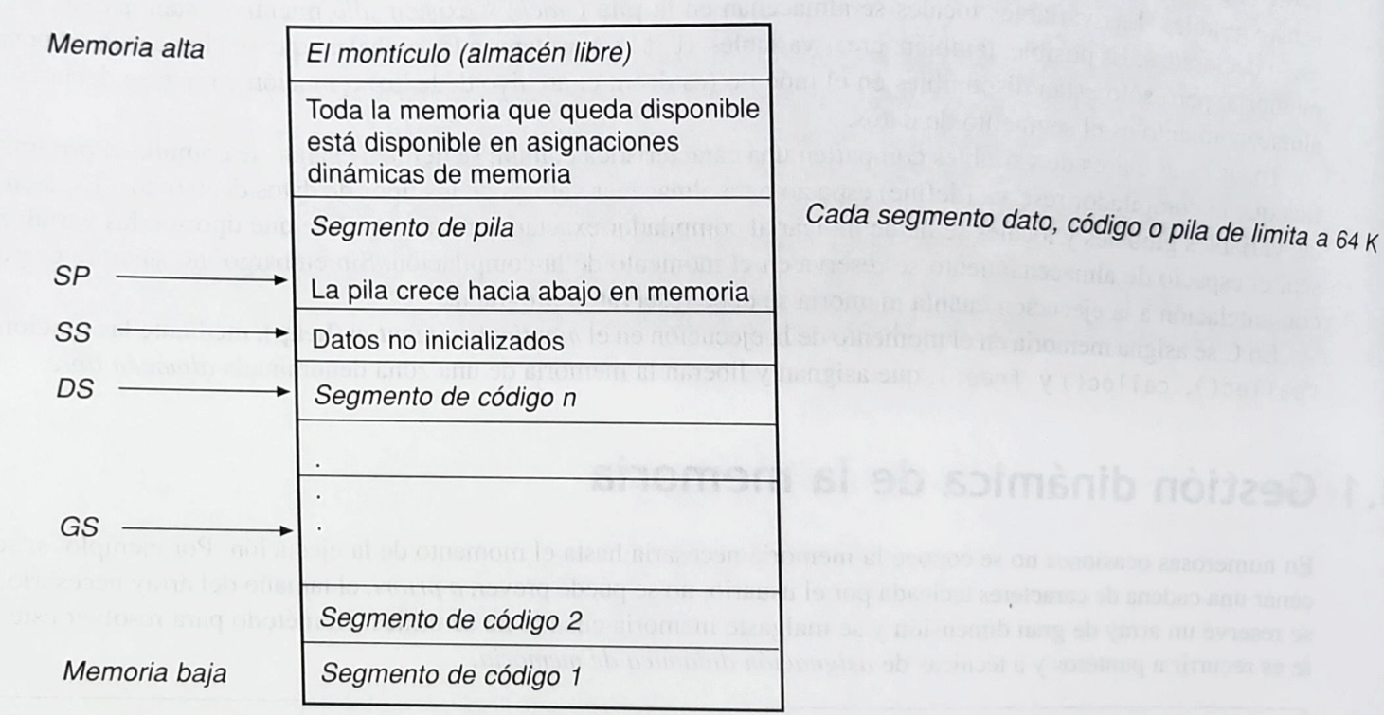
Asignación de Memoria Dinámica
Mapa de Memoria de un programa
Memoria dinámica
SP (Stack Pointer)
SS (Stack Segment)
DS (Data Segment)
GS (General Segment)
Profesores JTP
Miguel Silva
Jonathan Pécora
Profesores
Ing. Israel Pavelek
Ing. Behringer Alejandro
Notes:
SP (Stack Pointer): El registro SP se utiliza para realizar un seguimiento del puntero superior de la pila en la memoria. Indica la dirección de la parte superior de la pila, y se actualiza automáticamente cuando se hacen llamadas y se retiran de funciones. Se utiliza para gestionar la pila de llamadas y las variables locales.
SS (Stack Segment): El registro SS se utiliza para apuntar al segmento de memoria que contiene la pila. Define el espacio de memoria donde se almacenan los datos de la pila, incluidos los valores de las variables locales y la información de control de llamadas a funciones.
DS (Data Segment): El registro DS se utiliza para apuntar al segmento de memoria de datos. Define el espacio de memoria donde se almacenan los datos globales y las variables globales en un programa.
GS (General Segment): El registro GS se utiliza como un segmento de memoria adicional, Estos registros y segmentos son parte de la arquitectura x86 y son utilizados por el procesador y el sistema operativo para administrar la memoria y el flujo de datos en un programa en ejecución.

Slide 7

Asignación de Memoria Dinámica
Memoria dinámica
Mapa de Memoria de un programa
Las función más usada en C es:
Malloc( Memory Allocation)
Esta función reserva un espacio en memoria de una cantidad de bytes que se pasan por argumento
Malloc, devuelve un puntero, que sería la primera dirección del byte que asigno
Profesores JTP
Miguel Silva
Jonathan Pécora
Profesores
Ing. Israel Pavelek
Ing. Behringer Alejandro

Slide 8

Asignación de Memoria Dinámica
Puntero = malloc(tamaño en bytes)
Por qué ??
El puntero que devuelve es de tipo void
Profesores JTP
Miguel Silva
Jonathan Pécora
Profesores
Ing. Israel Pavelek
Ing. Behringer Alejandro

Slide 9

Asignación de Memoria Dinámica
Ahora SIII!!
Puntero = malloc(tamaño en bytes)
Porque solo devuelve la dirección de comienzo del puntero
Int *b; b=(int*) malloc(N * sizeof(int))
Profesores JTP
Miguel Silva
Jonathan Pécora
Profesores
Ing. Israel Pavelek
Ing. Behringer Alejandro

Slide 10
Asignación de Memoria Dinámica
Ahora SIII!!
Puntero = malloc(tamaño en bytes)
Porque solo devuelve la dirección de comienzo del puntero
Int *b; b=(int*) malloc(N * sizeof(int))
Profesores JTP
Miguel Silva
Jonathan Pécora
Profesores
Ing. Israel Pavelek
Ing. Behringer Alejandro

Slide 11

Asignación de Memoria Dinámica
Ejemplo
Profesores JTP
Miguel Silva
Jonathan Pécora
Profesores
Ing. Israel Pavelek
Ing. Behringer Alejandro

Slide 12
Asignación de Memoria Dinámica
#include <stdio.h>
#include <stdlib.h>
int main() {
char *cadena = NULL; // Inicializa un puntero a char (cadena) a NULL
char caracter;
int longitud = 0; // Inicializa la longitud de la cadena a 0
int capacidad = 10; // Tamaño inicial de la memoria asignada
cadena = (char *)malloc(capacidad * sizeof(char));
if (cadena == NULL) {
printf("Error: No se pudo asignar memoria dinámica.\n");
return 1;
}
printf("Ingresa caracteres (presiona Enter para finalizar):\n");
// Lee caracteres hasta que se presiona Enter (tecla '\n')
Profesores JTP
Miguel Silva
Jonathan Pécora
Profesores
Ing. Israel Pavelek
Ing. Behringer Alejandro

Slide 13
Asignación de Memoria Dinámica
while ((caracter = getchar()) != '\n') {
// Aumenta la longitud de la cadena en 1
longitud++; if (longitud >= capacidad) {
// Si la longitud supera la capacidad actual,
// realoca memoria
capacidad *= 2;
cadena = (char *)realloc(cadena, capacidad * sizeof(char));
if (cadena == NULL) {
printf("Error: No se pudo asignar más memoria dinámica.\n");
return 1;
}
}
// Agrega el nuevo caracter a la cadena
cadena[longitud - 1] = caracter;
}
Profesores JTP
Miguel Silva
Jonathan Pécora
Profesores
Ing. Israel Pavelek
Ing. Behringer Alejandro

Slide 14
Asignación de Memoria Dinámica
// Agrega el carácter nulo
// para formar una cadena válida en C
cadena[longitud] = '\0';
printf("La cadena ingresada es: %s\n", cadena);
// Liberar la memoria dinámica cuando ya no se necesite
free(cadena);
return 0;
}
Profesores JTP
Miguel Silva
Jonathan Pécora
Profesores
Ing. Israel Pavelek
Ing. Behringer Alejandro

